Slide 1
ESCUELA NORMAL DE EDUCACIÓN PREESCOLAR
LICENCIATURA EN EDUCACIÓN PREESCOLAR
CICLO ESCOLAR 2020-2021
Computación
Curso
Presentación De Aula Invertida
Trabajo
Valeria Torres Gutiérrez
Alumna
Diana Elizabeth Cerda Orocio
Docente
Saltillo Coahuila
a 26 de enero del 2021

Slide 2
Aula invertida
¿Qué es?
El aula invertida es un método que propone acabar con las clases magistrales y aburridas. Con elementos multimediales,
un enfoque individual y metas específicas, es ideal para que cada cual aprenda a su ritmo. Los alumnos aprenden en forma individual y multimedial.

Slide 3
Ventajas:
1. La clase se adapta al ritmo y necesidades educativas del estudiante.
2. Mejora el ambiente de trabajo en el aula.
3. Incrementa la atención del docente para cada estudiante.
4. Se adapta al estilo de aprendizaje de cada estudiante.
5. Transforma la clase en un espacio de interactividad organizado.
6. Toma en cuenta a todos los miembros de la comunidad educativa en el proceso de aprendizaje.
7. Promueve la creatividad y el pensamiento crítico en el estudiantado.
8. Facilita la entrega de tareas por parte de los estudiantes y su revisión por parte del docente.
9. Disminuye el riesgo del incumplimiento en clase ya que es flexible. Esto también beneficia a los estudiantes con dificultades y limitaciones para asistir al centro educativo.
10. Permite la reutilizar constantemente el material propuesto.

Slide 4
Mas ventajas…
11. Permite al docente ahorrar tiempo ya que los recursos pueden 1emplearse en muchas ocasiones.
12. Promueve la interacción social entre estudiantes y con el docente.
13. Promueve la resolución de problemas en clase.
14. Mejora la actitud de los estudiantes hacia la materia y les motiva para su aprendizaje.
15. Incrementa el interés y la motivación del estudiantado.
16. Brinda la posibilidad a toda la comunidad educativa, de estar inmersos en el proceso educativo lo cual les genera satisfacción.
17. La realimentación del proceso educativo se genera de manera inmediata.
18. Acerca a los estudiantes al conocimiento de manera simple y agradable.
19. Evalúa tanto el resultado como el proceso de aprendizaje.
20. Los estudiantes son responsables de su propio aprendizaje de manera autónoma y con la guía del docente.
21. Permite la revisión y ampliación de contenidos las veces que sea necesario.

Slide 5
Desventajas
1. El docente debe dedicar tiempo y conocimientos para mejorar sus planes de clase, la metodología y los recursos que se emplean.
2. Se enfoca en los recursos más que en la metodología en sí, por lo que estos deben ser seleccionados cuidadosamente.
3. No toma en cuenta la brecha digital existente o la carencia de recursos tecnológicos en el centro educativo o de los estudiantes.
4. Le demanda al docente la inversión de mucho tiempo para elaborar o seleccionar material digital nuevo.
5. Los estudiantes adquieren un rol algo pasivo y la guía del docente sigue siendo esencial.
6. No está enfocado a que los estudiantes se conecten, colaboren, creen y compartan. Es decir, la relación de aprendizaje fuera del aula, la realiza el estudiante con el docente y muy poco entre estudiantes.

Slide 6
Mas Desventajas
7. La metodología de aprendizaje basado en proyectos casi no se emplea.
8. Los docentes asumen preponderancia como guías en el aprendizaje de sus estudiantes.
9. Las pruebas estandarizadas sigue siendo un aspecto sin resolver a la hora de evaluar y conllevan a que el estudiante tenga que hacer uso de la memorización.
10. Se emplea poco el aprendizaje basado en indagación, ya que muchos de los recursos que emplean los estudiantes, están seleccionados por el docente.
11. Los docentes deben ser expertos en TICs, lo cual es una limitante en algunos casos.
12. Existen hogares y centros educativos que no poseen acceso a las TICs, lo cual margina a los estudiantes con escasos recursos.
13. El escaso o inadecuado acceso a la conectividad de Internet en los hogares y los centros educativos, se convierte en un impedimento.

Slide 7
Como aplicar esta modalidad?
El modelo de aula invertida abarca todas las fases del ciclo de aprendizaje (dimensión cognitiva de la taxonomía de Bloom):
Conocimiento: Ser capaces de recordar información previamente aprendida
Comprensión: "Hacer nuestro" aquello que hemos aprendido y ser capaces de presentar la información de otra manera
Aplicación: Aplicar las destrezas adquiridas a nuevas situaciones que se nos presenten
Análisis: Descomponer el todo en sus partes y poder solucionar problemas a partir del conocimiento adquirido
Síntesis: Ser capaces de crear, integrar, combinar ideas, planear y proponer nuevas maneras de hacer
Evaluación: Emitir juicios respecto al valor de un producto según opiniones personales a partir de unos objetivos dados

Slide 8
pasos a tener en cuenta para implementar este modelo en clase
Son muchas las personas que en el área de comentarios me piden tips o consejos para implementar este modelo en sus clases, así que he decidido ampliar el artículo con una pequeña guía de cómo llevarlo a la práctica:
1. Selecciona o elabora el material que vas a compartir con tus alumnos para que estudien las lecciones (presentaciones, documentos, vídeos, audio, etc…) 2. Elege el medio o plataforma por donde le vas a hacer llegar esta información (web propia, google drive, youtube, facebook, twitter,etc…) 3. Junto con el material seleccionado elabora algún tipo de cuestionario para conocer el grado de asimilación de los conceptos (google forms, kahoot,socrative,etc…) 4. Prepara algún tipo de trabajo práctico relacionado con el tema para debatir en clase, detectar dudas o lagunas en el contenido y afianzar conceptos
Básicamente el ciclo de trabajo es ese.
Antes de nada es importante, una vez tengas clara la estructura que van a tener tus clases que hables con tus alumnos y que entiendan perfectamente, no sólo la mecánica de trabajo, sino también el motivo por el que se va a implementar esta metodología, cuáles son los resultados que se esperan conseguir y cuál va a ser el modelo de evaluación: si vas a valorar el trabajo previo realizado en casa a través de los cuestionarios (punto 3 del ciclo), participación en clase, etc,,,
Ten en cuenta que al principio es posible que encuentres cierta reacción al cambio por el escepticismo que genera la implantación de cualquier modelo, de ahí que sea muy importante facilitar información sobre el mismo, elaborar contenidos que sean amenos y fomentar la participación del alumnado.

Slide 9
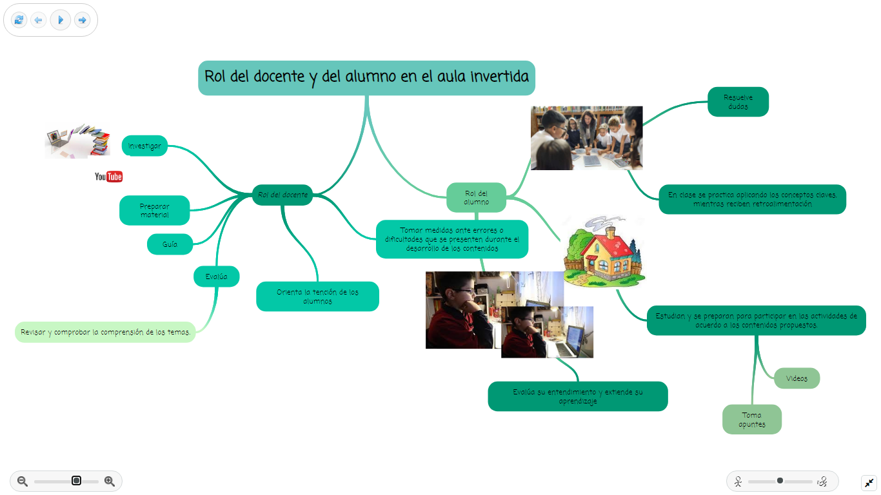
ROL DEL DOCENTE Y DEL ALUMNO EN EL AULA INVERTIDA
SEGUIR VINCULO ANEXADO EN LA IMAGEN

